Slide 1
無線期末專題Demo- Find My Dog
Group 2
組員: 108522003黃宇帆、108522078陳頎皓、108522011楊承翰

Slide 2
Outline
Introduction
System model
Experiment

Slide 3
Introduction
由於現在很多人家裡都有養狗，而遛狗時主人又很擔心把狗用丟或被抱走，所以我們設計了一個結合Raspberry的應用程式，能及時挽回您失去的愛狗。

Slide 4
Concept
當狗遺失時:
1
打開app，地圖上會顯示出狗及自己的位置，狗會透過gps模組來定位，手機app也透過衛星定位，利用經緯度計算彼此距離。
當距離小於50公尺時，在狗身上的蜂鳴器就會發出聲響。
2
2
當找到狗時:
以手指觸碰溫濕度sensor，濕度高於定值會停止蜂鳴器，領狗完成。

Slide 5


開發環境

Slide 6
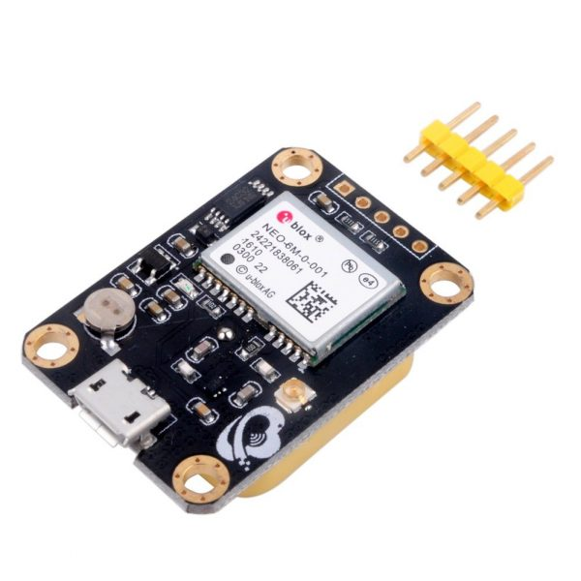
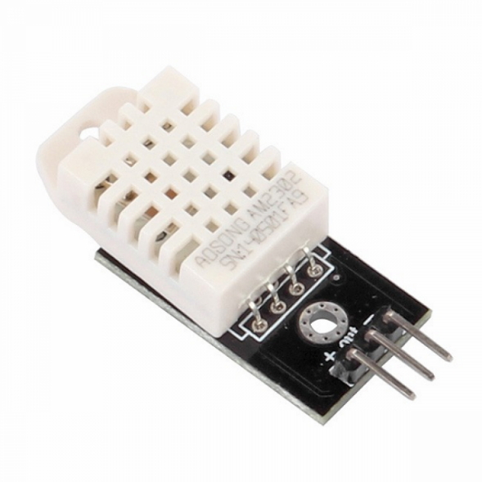
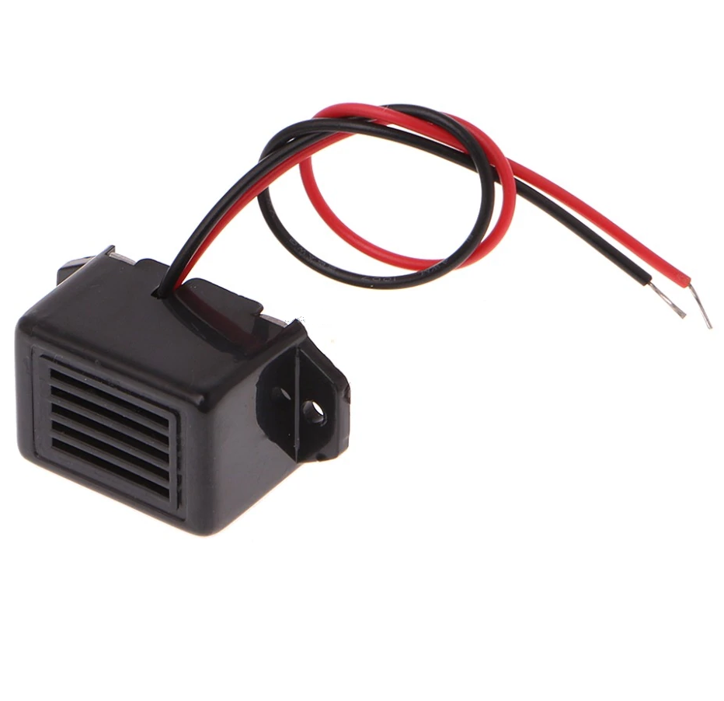
Sensor
01
02
03
GPS
DHT
Buzzer

Slide 7
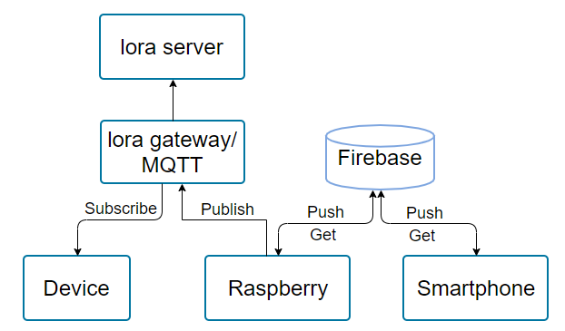
Flow chart
GPS
DHT

Slide 8
Code layout
Function Into.
Raspberry
Join.py
Send.py
Join.py 將樹莓派加入lora network Send.py 會傳送經緯度至lora server 及firebase，並利用DHT控制Buzzer。
Device
Device可以想成是電腦，在電腦中執行Subscribe.py便可藉MQTT訂閱lora gate- way的資料，當作後端使用。
Subscribe.py
Smartphone
Find My Dog.dart中使用geolocator進行定位，並呼叫google map API來顯示自己與狗的位置，只需將其打包便可在手機上使用。
Find My Dog.dart
https://github.com/HuangYuFanJoe/wireless_finalproject

Slide 9
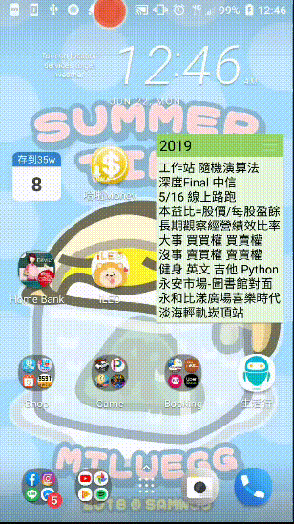
操作畫面
動態更新位置
跨平台使用
樹莓派的位置實時更新，
狗主可即時追蹤狗的位置
Android / ios 皆適用
可切換模式
APP私有化
左下方按鈕可切換為街景模式，讓狗主能更清楚地確定狗在哪。
可設計須登入帳號密碼才能使用此app，這樣便能獨立每個用戶。
應用多樣性
TODO
能定位的東西廣泛，不局限於狗
位置、用戶個資安全性。

Slide 10
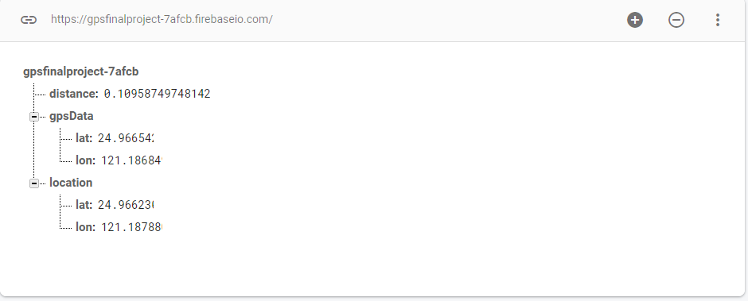
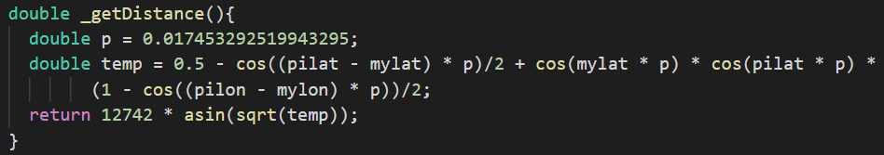
Firebase畫面
Realtime database

Slide 11
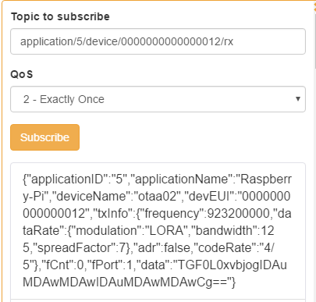
Subscribe畫面
Device subscribe lora gateway/MQTT
Notes:
Ex. app公司可在後台獲得使用者位置

Slide 12
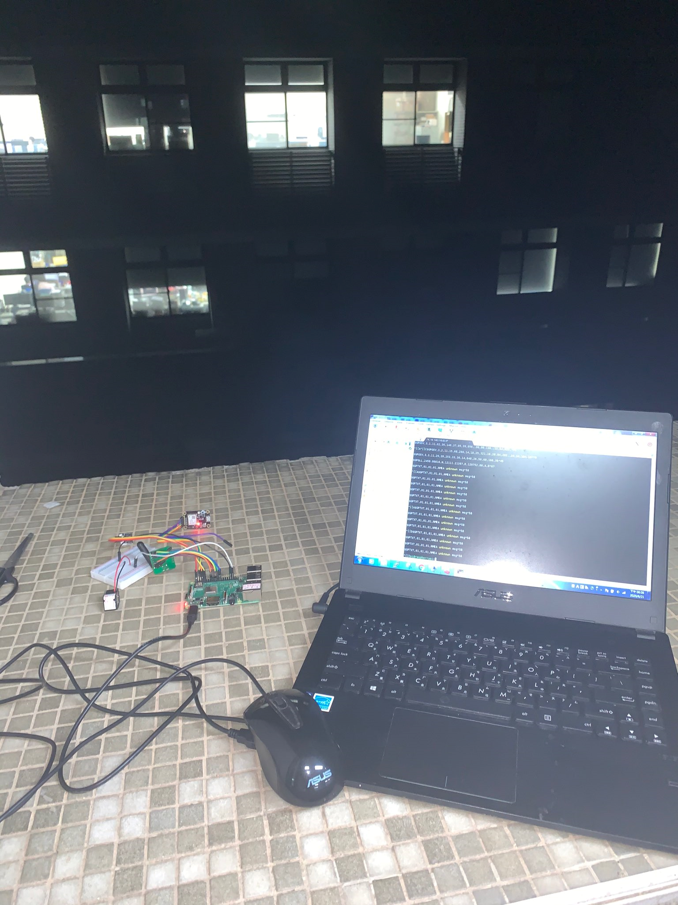
Notes:
遇到gps收不到的困難。。。

Slide 13
Thank you

